Slide 1

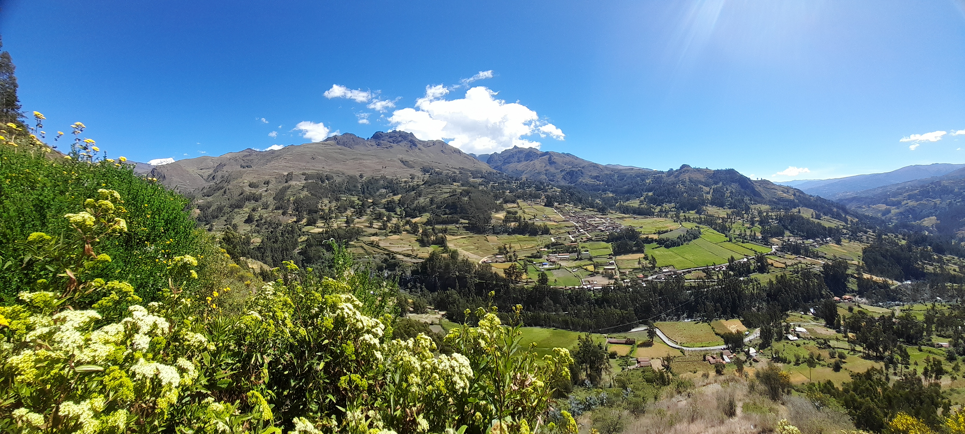



PERENNES EN EL PAISAJE

Slide 2
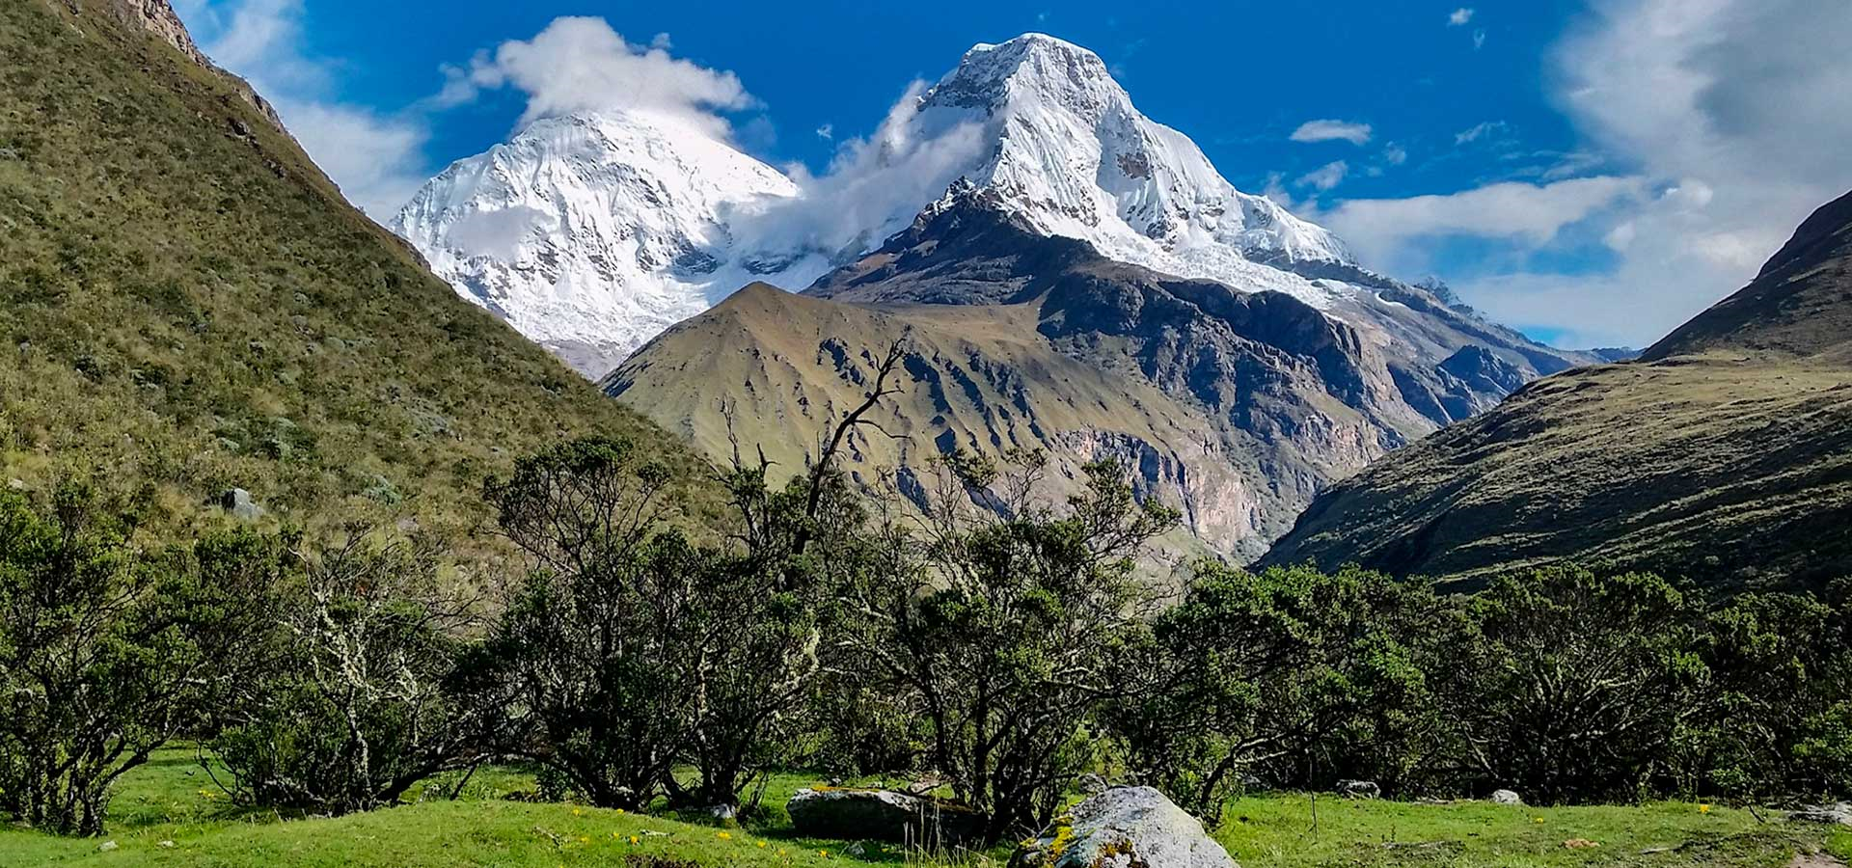
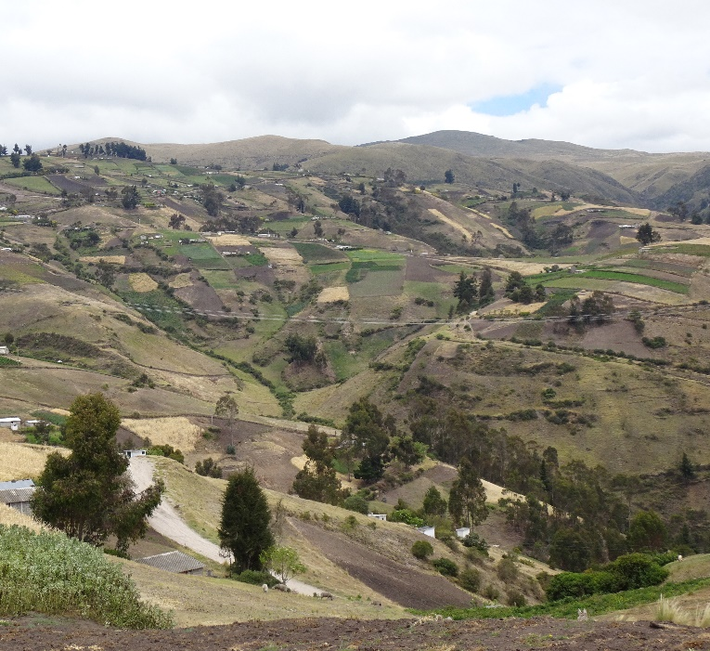
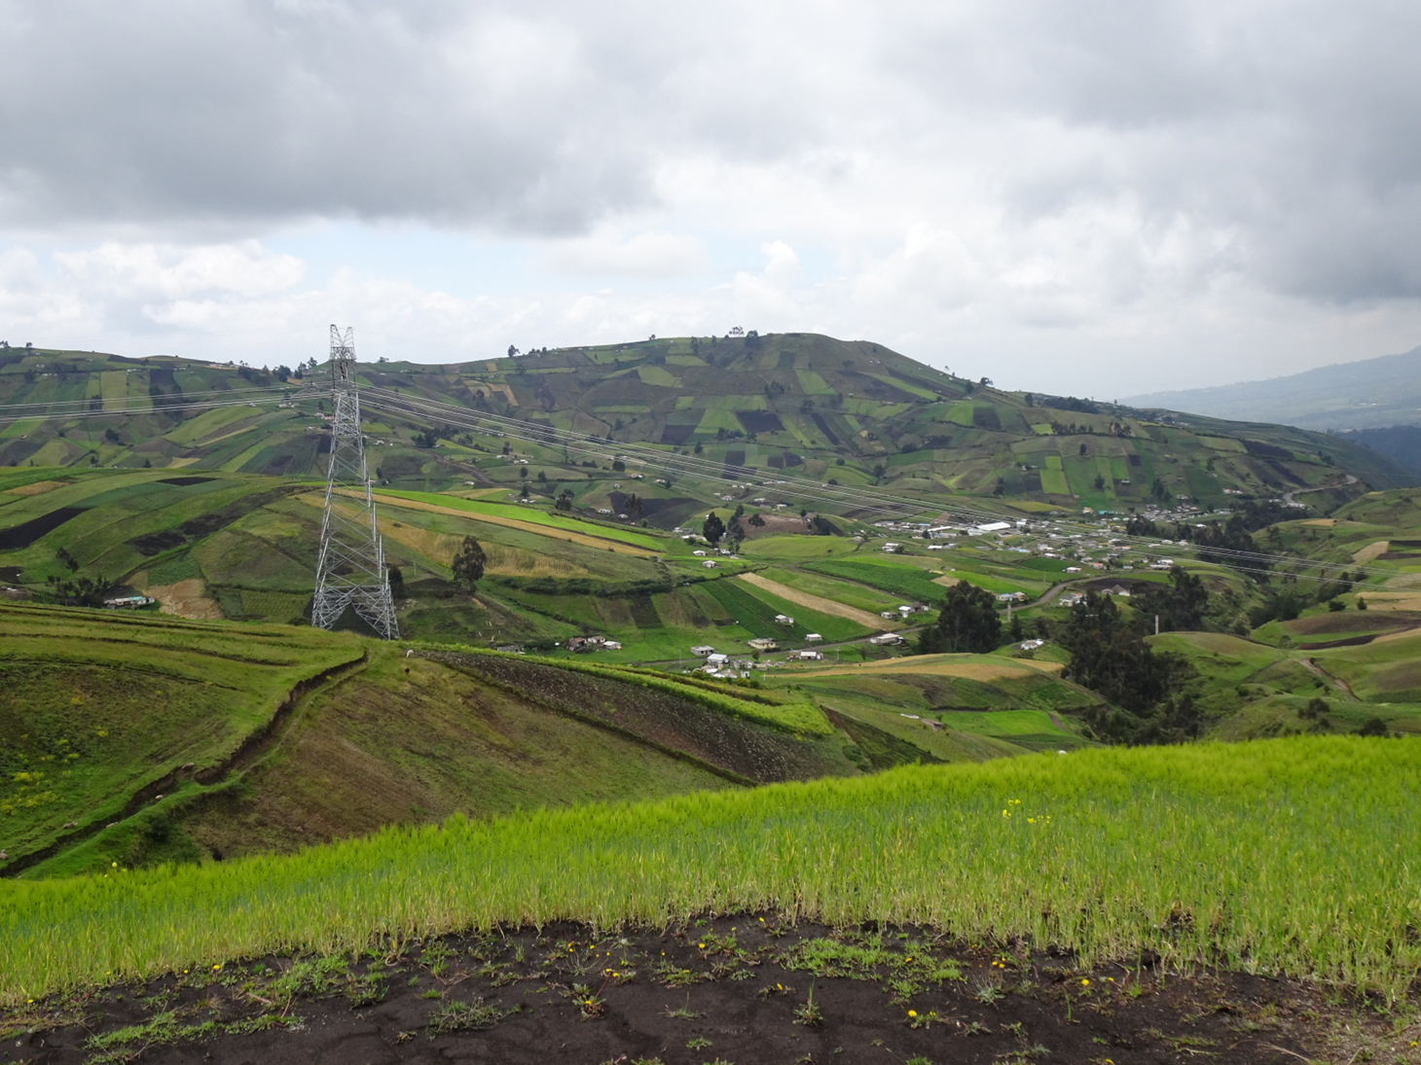
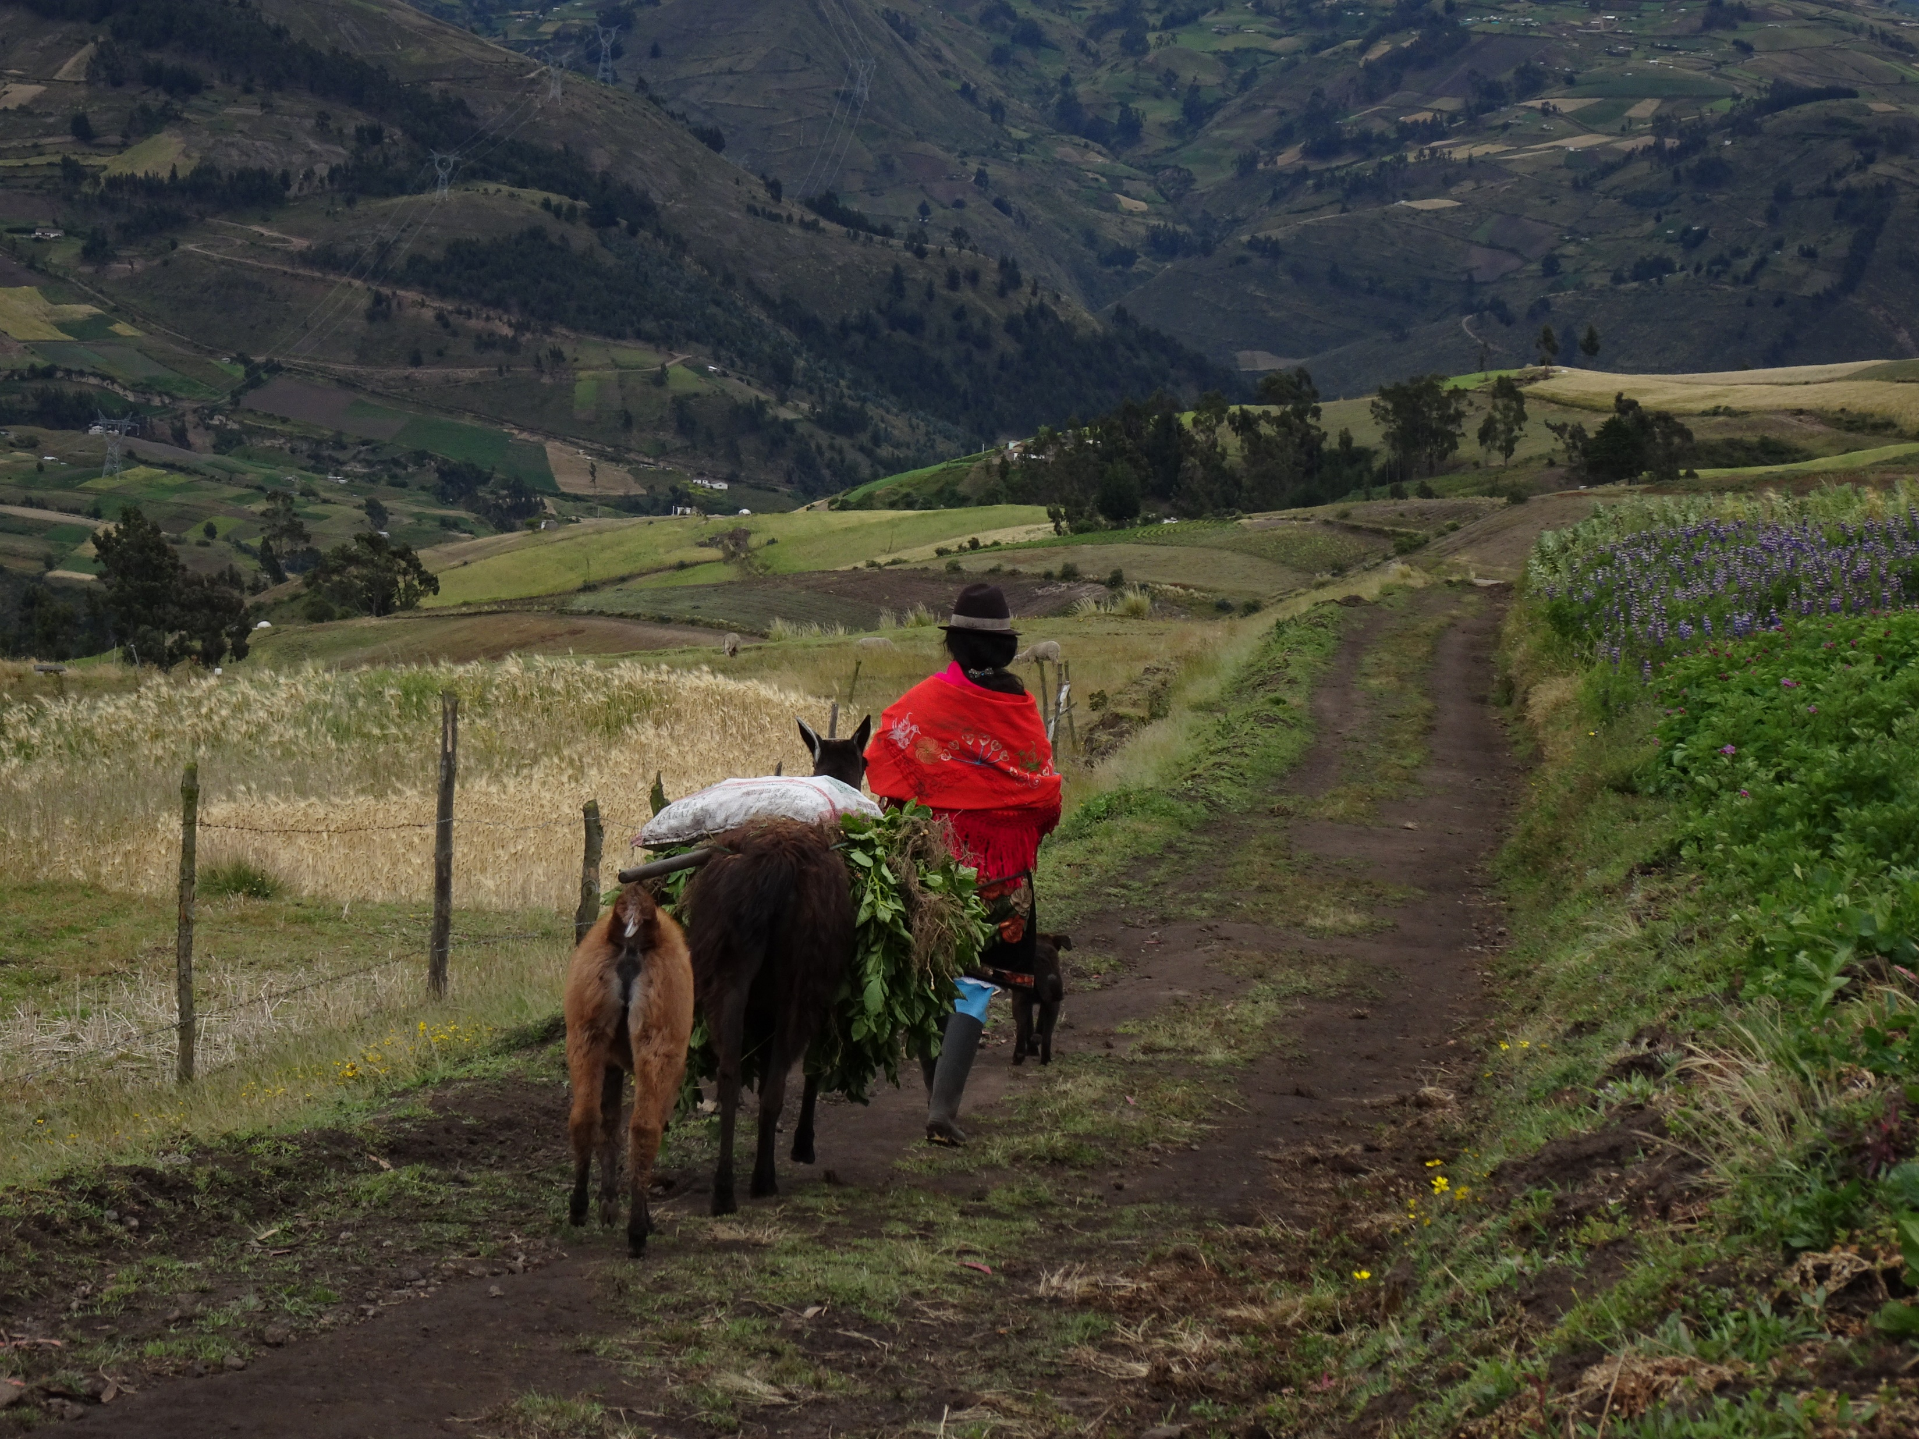
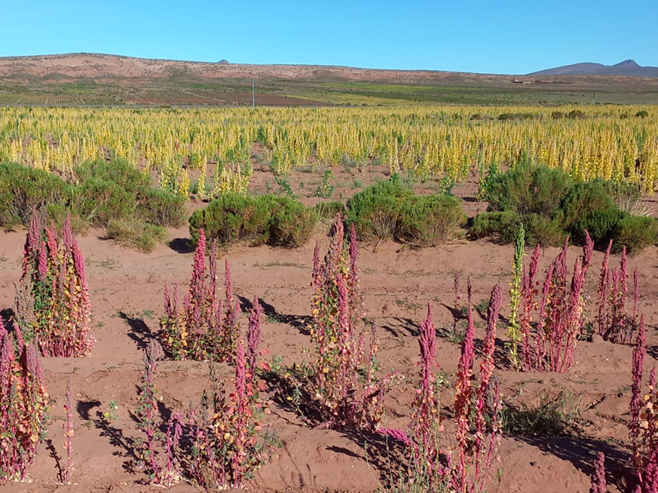
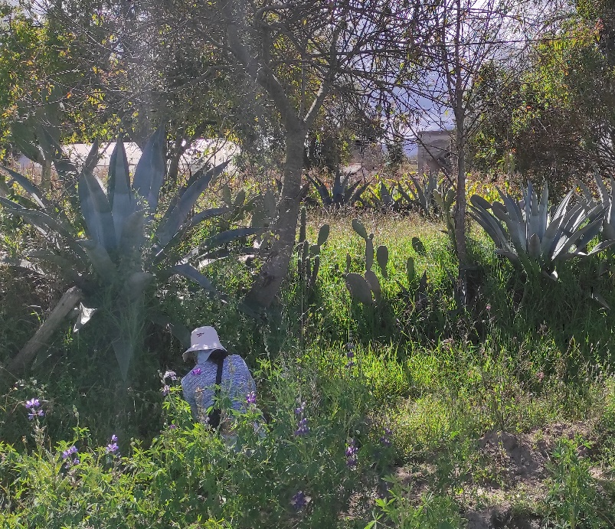
PAISAJE
Es un espacio geográfico definido y visible, compuesto por elementos naturales y actividades humanas interconectados.
Estos pueden ser cuencas, ecosistemas, agroecosistemas, fincas, campos cultivados y hábitat de organismos, especies o comunidad animal y vegetal natural y domesticado.
Determinado por factores como el clima, relieve, suelo, cultura y medios de vida.

Slide 3
Preguntas motivadoras
¿Cómo entendemos y vemos a los perennes en el paisaje?

